Slide 1
株式会社サンプルコーポレーション
2022年度 年次売上報告書
対象期間: 2022年1月1日 〜 2022年12月31日
作成日: 2023年1月15日 機密区分: 社外秘

Slide 2
エグゼクティブサマリー
2022年度 年次報告
総売上高
総利益額
利益率
受注件数
312.7M円
200.6M円
64.2%
359件
前年比 +26.4%
前年比 +26.3%
前年比 +12.9%
【2022年度 総括】 年間総売上高は312.7M円（前年比+26.4%）、利益率は64.2%を達成。 最大カテゴリは「SaaS」で売上全体の59%を占める。 地域別トップは「東京」、主力商品は「エンタープライズプラン」が牽引。 MVP担当者は「田中 一郎」。 ロシア・ウクライナ情勢に伴うコスト上昇圧力があったものの、価格改定と生産性向上策により利益率を維持。SaaS ARR が初めて200M円を突破。
社外秘 — 取扱注意

Slide 3
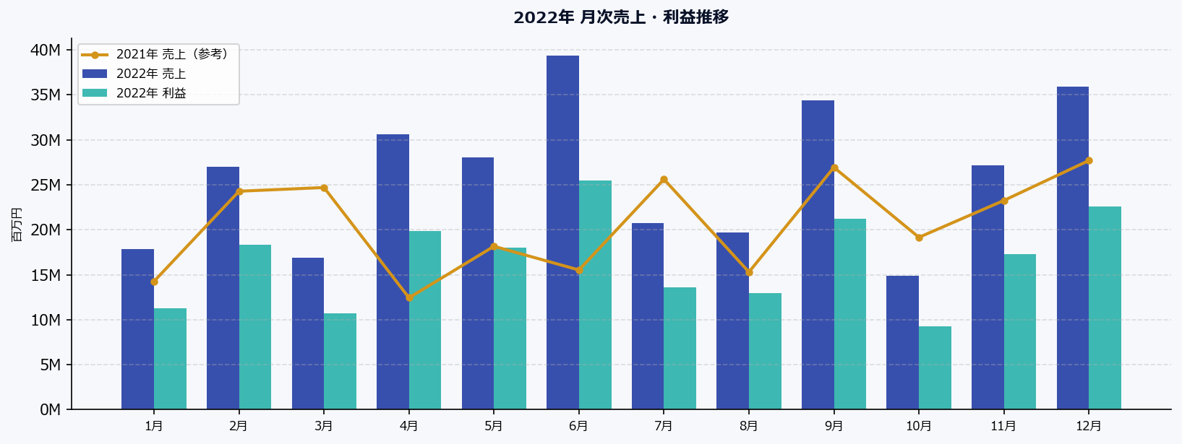
月次売上・利益推移
2022年度
社外秘 — 取扱注意

Slide 4
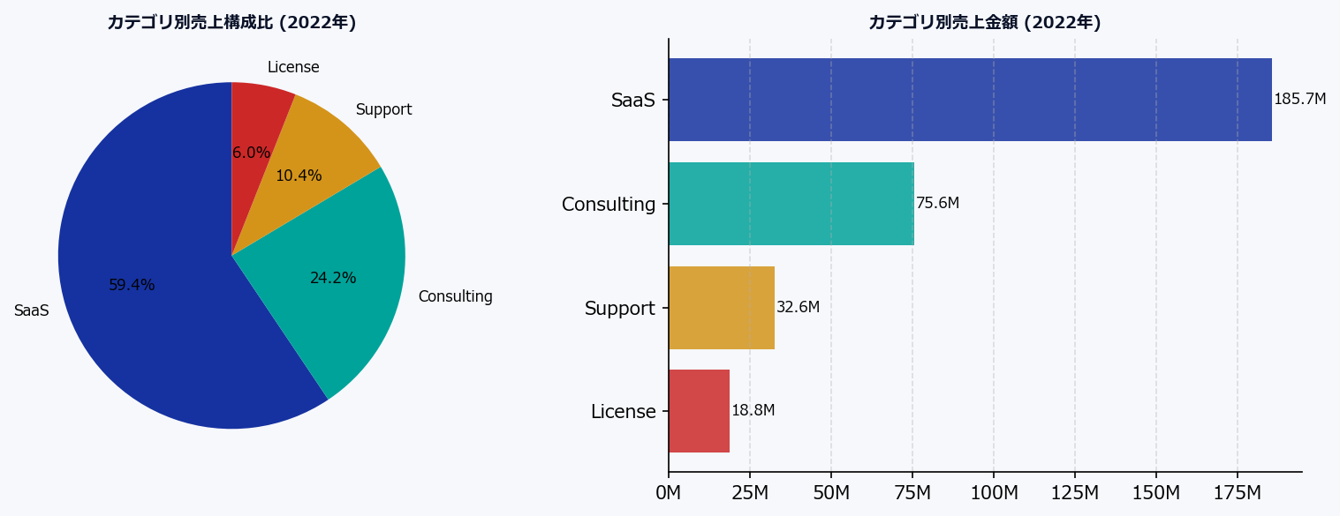
カテゴリ別売上分析
2022年度
社外秘 — 取扱注意

Slide 5
商品別売上ランキング
2022年度 Top 10
商品名
売上金額
利益額
利益率
前年比
件数
エンタープライズプラン
59.7M円
42.9M円
71.9%
+56.2%
100
プレミアムプラン
58.7M円
38.3M円
65.2%
▲11.4%
223
スタンダードプラン
49.0M円
25.4M円
51.8%
+65.9%
468
戦略コンサルティング
35.5M円
26.5M円
74.8%
+74.0%
47
プレミアムサポート
25.2M円
19.8M円
78.3%
+65.3%
381
IT導入支援
21.0M円
13.1M円
62.1%
▲14.7%
69
業務改善コンサルティング
19.0M円
13.3M円
70.1%
▲4.9%
45
ライトプラン
18.4M円
8.2M円
44.8%
+53.3%
520
クライアントライセンス
15.7M円
6.5M円
41.3%
+131.9%
247
スタンダードサポート
6.2M円
4.5M円
72.4%
+18.8%
194
社外秘 — 取扱注意

Slide 6
地域別・担当者別売上
2022年度
地域別売上
担当者別売上 Top 8
東京
124.5M円
田中 一郎
32.2M円
名古屋
48.5M円
木村 隼人
32.0M円
大阪
45.3M円
伊藤 美咲
23.7M円
福岡
24.3M円
山口 恵子
22.3M円
那覇
21.5M円
山田 彩香
21.8M円
札幌
18.0M円
林 奈緒
19.3M円
仙台
16.6M円
橋本 雄大
18.2M円
広島
14.0M円
渡辺 健二
17.4M円
社外秘 — 取扱注意

